Slide 1

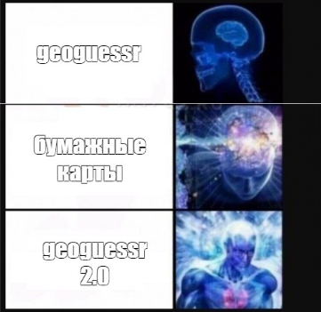
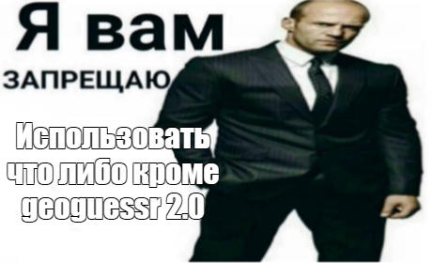
2.0
Проект выполнили:
Камушков Федор,
Тихомиров Глеб,
Дятлев Юрий
Научный руководитель:
Адрианова Алла Михайловна
Ярославль 2024г.

Slide 2
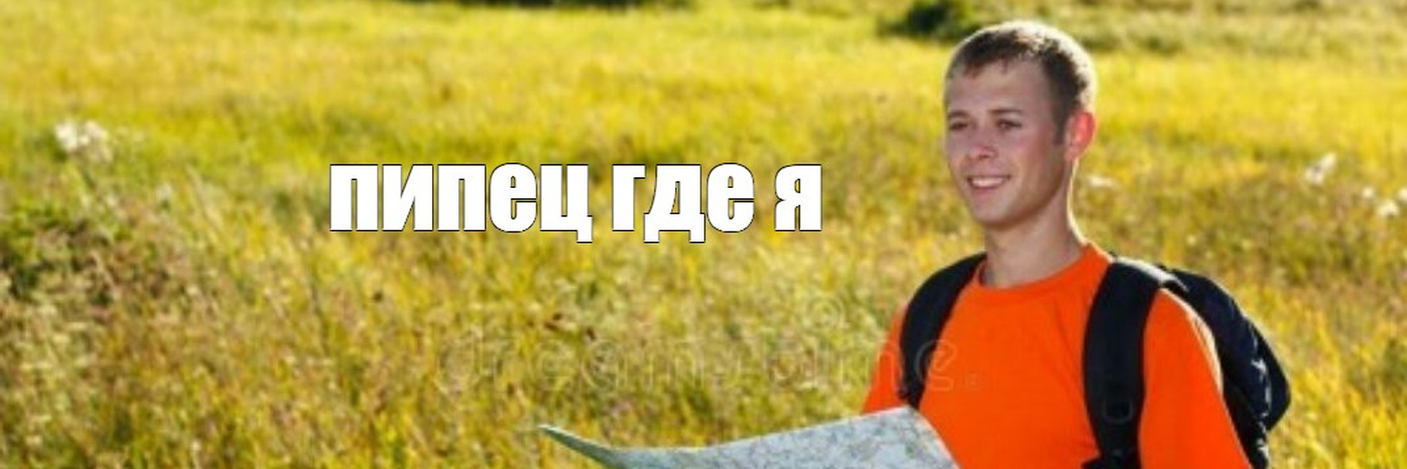
Введение
Многие люди плохо ориентируются на незнакомой (а порой даже и знакомой) местности. Поэтому умные люди придумали различные методы усовершенствования навыков ориентирования в пространстве. Мы же в свою очередь решили создать свой сервер, на котором каждый желающий может научиться отличать страны и города по особенностям окружающей среды

Slide 3
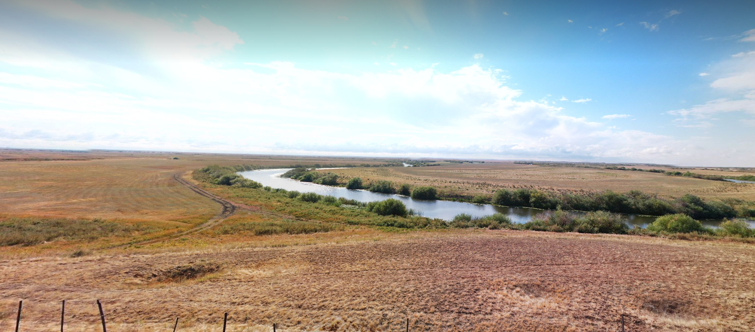
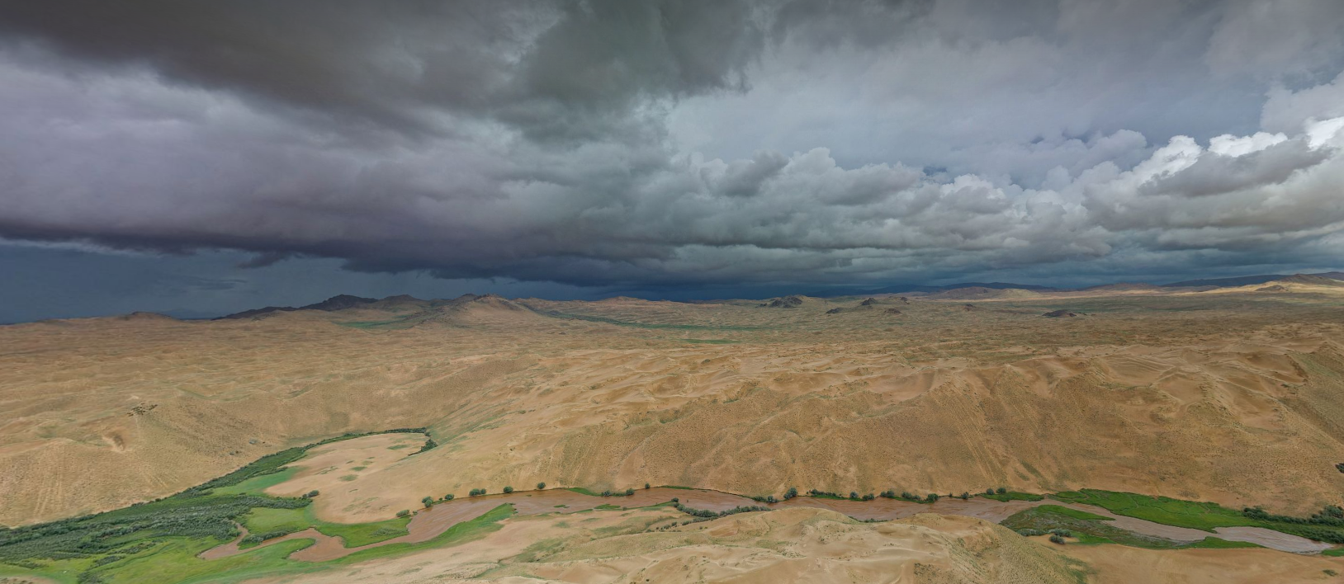
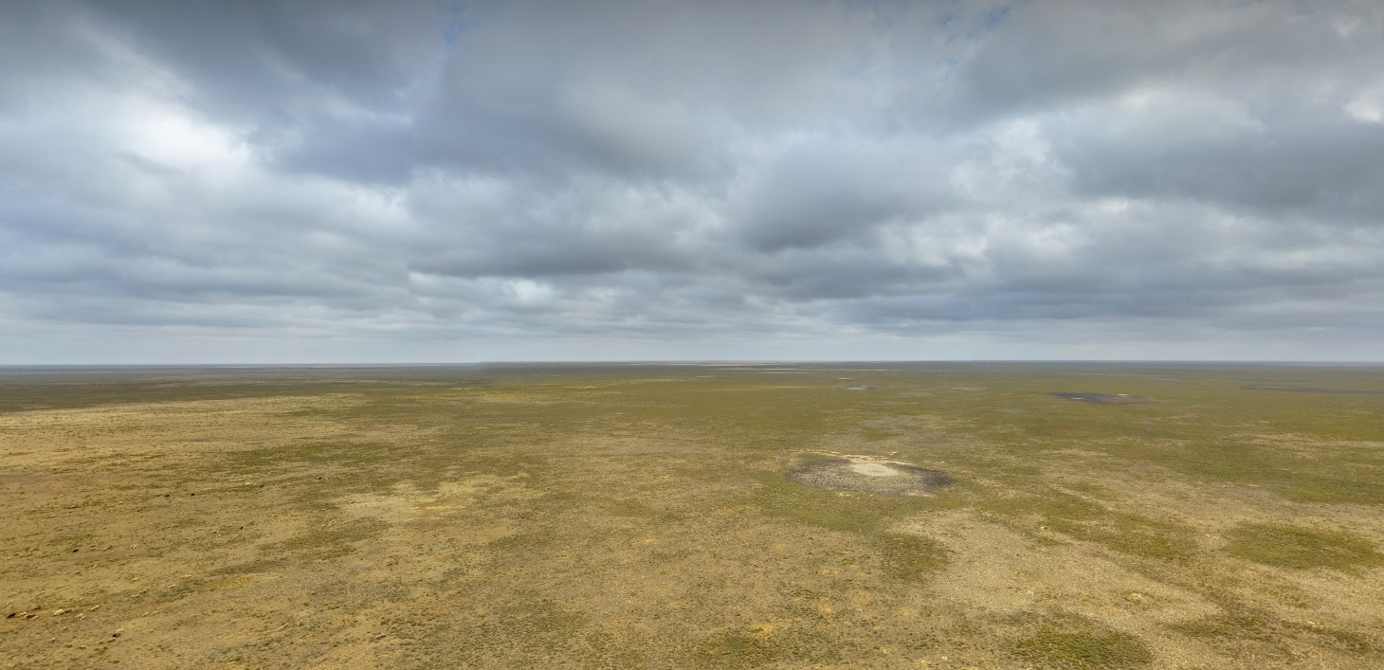
В чём прикол?
Перед вами 3 различных фотографии, сделанных в 3-х разных странах. Многие люди конечно же не смогут назвать не только место, но и страну, в которой было сделано фото. Большинство профессиональных игроков в Geoguessr за 2 секунды вычислят широту и долготу с точностью до метра только взглянув на небо или куст. Безусловно, наш сервер не обучит вас данным навыкам, но ориентироваться в нашей планете вы будете гораздо лучше

Slide 4
Почему наш сервер лучший?
01 – множество изображений
03 – отсутствие ненужных фич
02 – понятный интерфейс
04 – полностью бесплатно

Slide 5
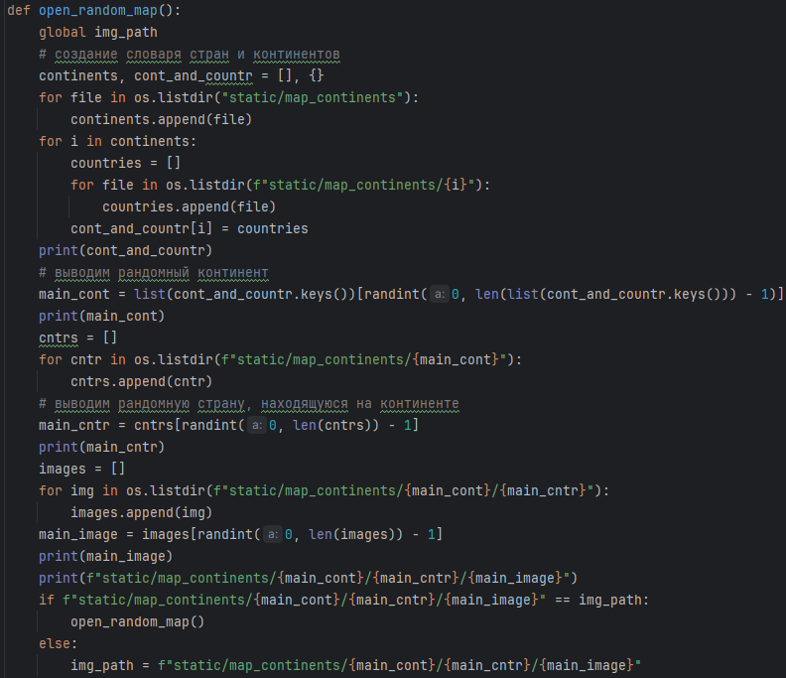
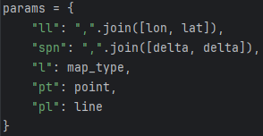
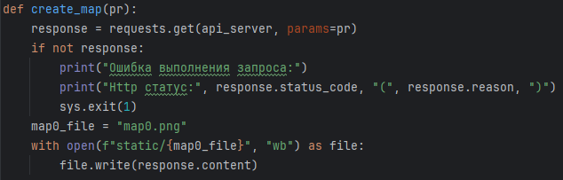
Технология выбора места и создания карты
Функция create map принимает на вход параметры карты и создаёт карту в отдельном файле. Функция open_random_map сперва создаёт словарь континент: страны, затем выбирает случайный континент, из него выбирает случайную страну, а затем из папки с названием этой страны рандомно выбирает 1 из 5 фотографий, название которых – координаты места, где было сделано фото. Далее функция присваивает глобальной переменной img_path путь до нужной картинки

Slide 6
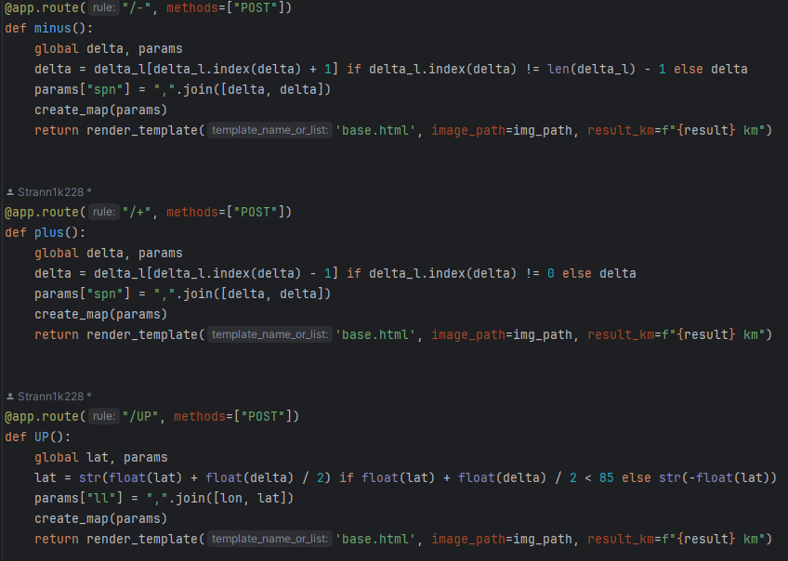
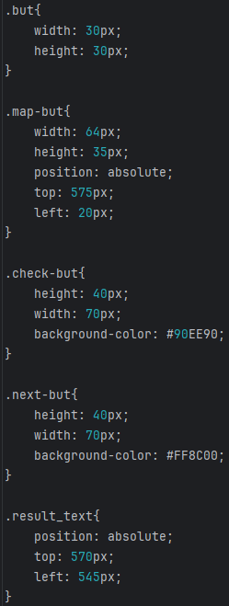
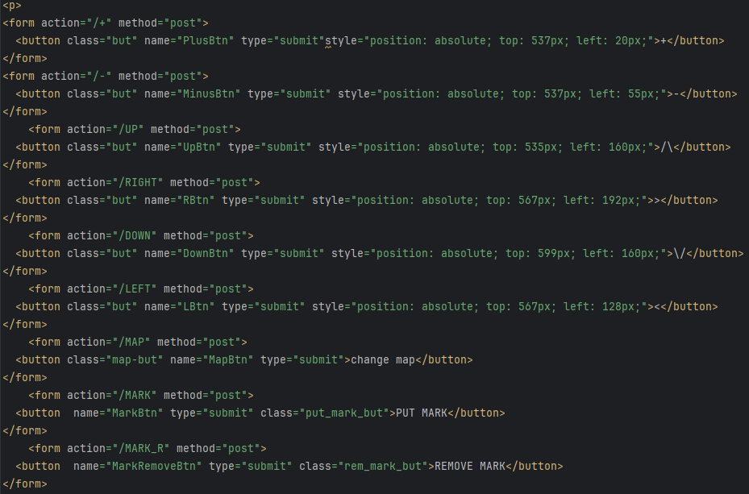
Технология обработки нажатия с кнопок
Все кнопки связываются с функциями благодаря декораторам. У каждой кнопки есть свойства class, name, type. Дизайн однотипных кнопок прописан в свойстве style, т.к поскольку эти кнопки отличаются только вызываемой функцией и местоположением на экране. Дизайн таких кнопок как смена вида карты и установка и снятие метки, вывода результата и других прописан в отдельном css файле. При нажатии на кнопку изменяются параметры карты и шаблон рендерится уже с другим изображением.

Slide 7


